Slide 1


Информационно-аналитическая система управления охраной окружающей среды.
ИС «Экологическая отчетность».
Программный модуль «Вода»
117485, г. Москва,
ул. Бутлерова, д. 12, а/я 45
тел.: (495) 333-82-23
факс: (495) 333-80-23
E-mail: office@diem.ru
http://www.diem.ru

Slide 2

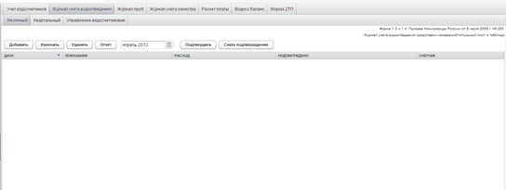
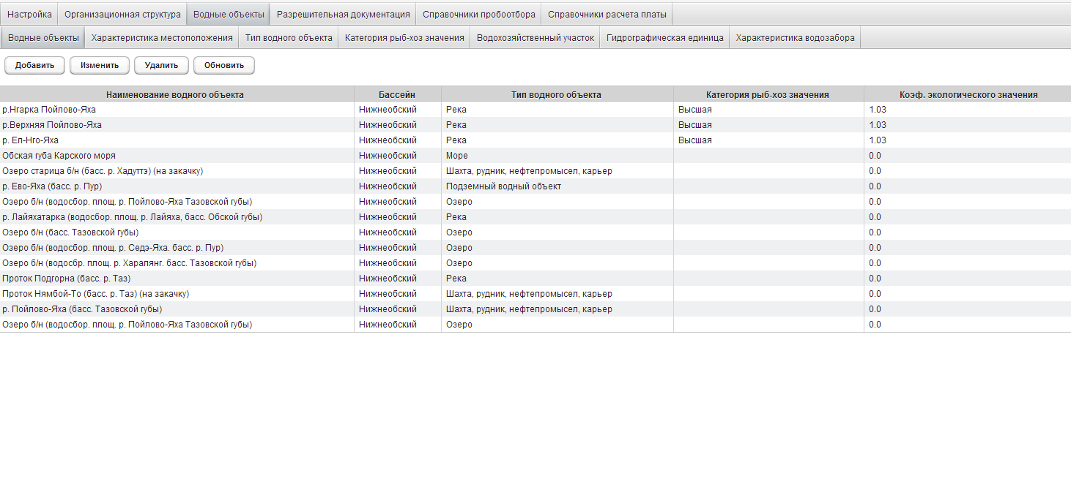
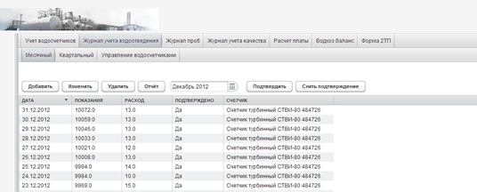
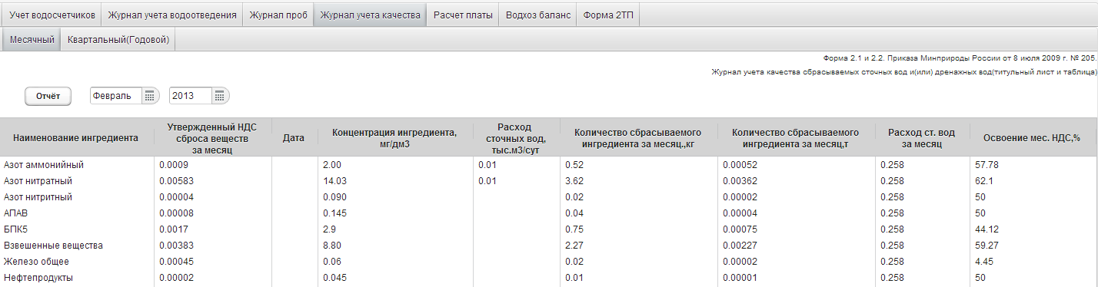

Задачи Программного Модуля «ВодА» ИАС УООС
Автоматизированное формирование комплекта первичной учетной документации об объемах забора водных ресурсов из водных объектов, объемах сброса сточных вод и дренажных вод, их качества
Автоматизированное заполнение форм государственной статистической отчетности
Выполнение автоматизированного расчета платы за сбросы загрязняющих веществ в водные объекты по муниципальным образованиям и по Обществу в целом
2

Slide 3
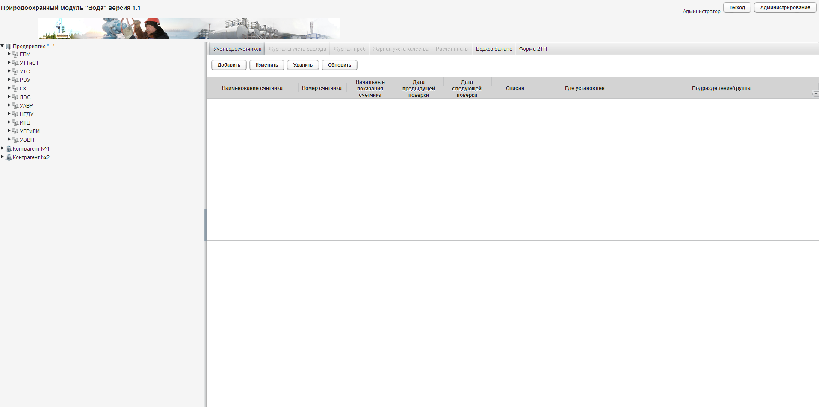
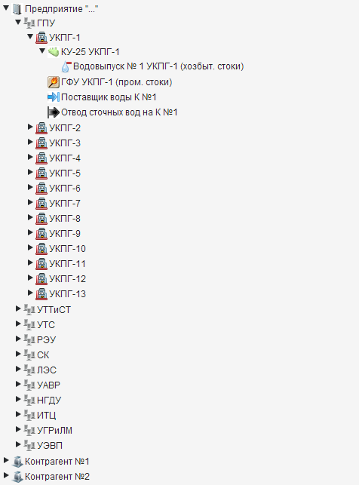
Вид главного окна модуля «ВодА»
Сведения о версии ПК «ВОДА»
Сведения о пользователе
Закладки
ПК «ВОДА»
Переход в раздел администрирования
Элементы управления
Основное рабочее пространство
Дерево объектов

Slide 4
Дерево объектов Модуля «ВодА»
Возможность пользовательского конструирования модели системы водоснабжения/водоотведения на предприятии:
4

Slide 5
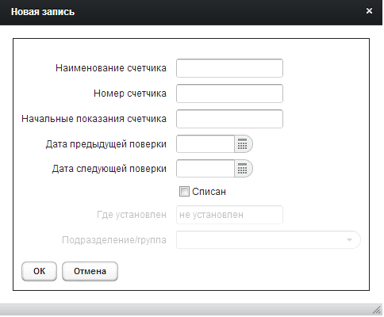
Управление водосчетчиками
Счетчик турбинный
484726
0
20.07.11
20.07.14

Slide 6
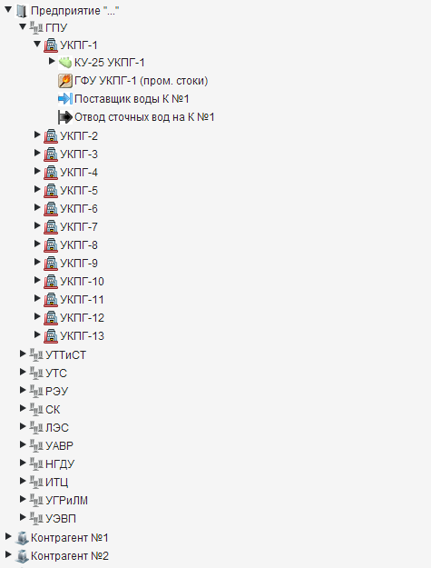
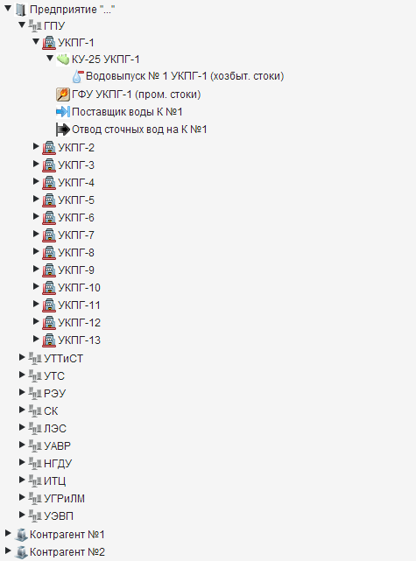
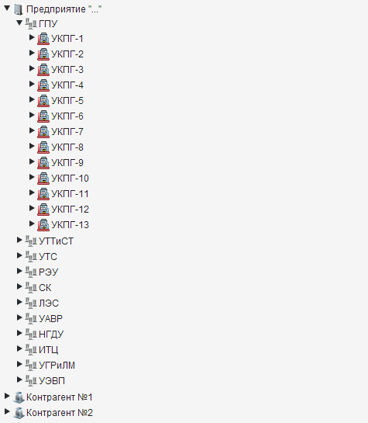
Структура дерева объектов

Slide 7
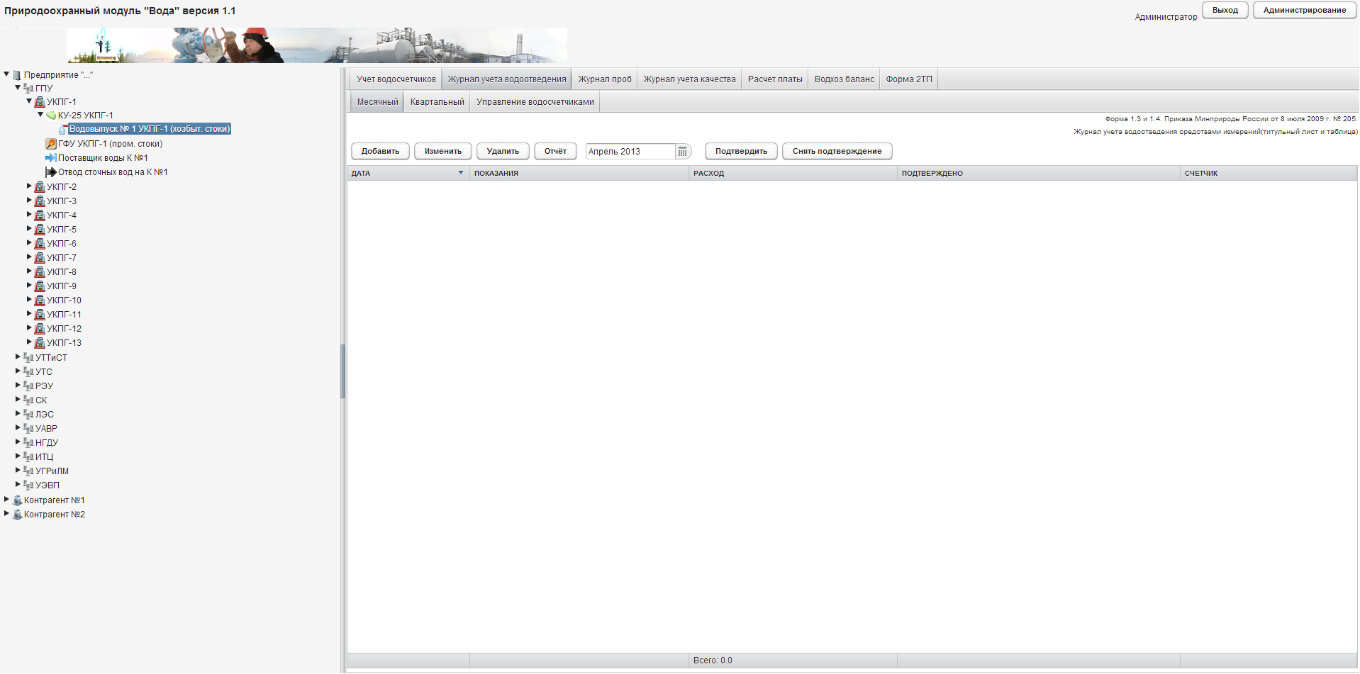
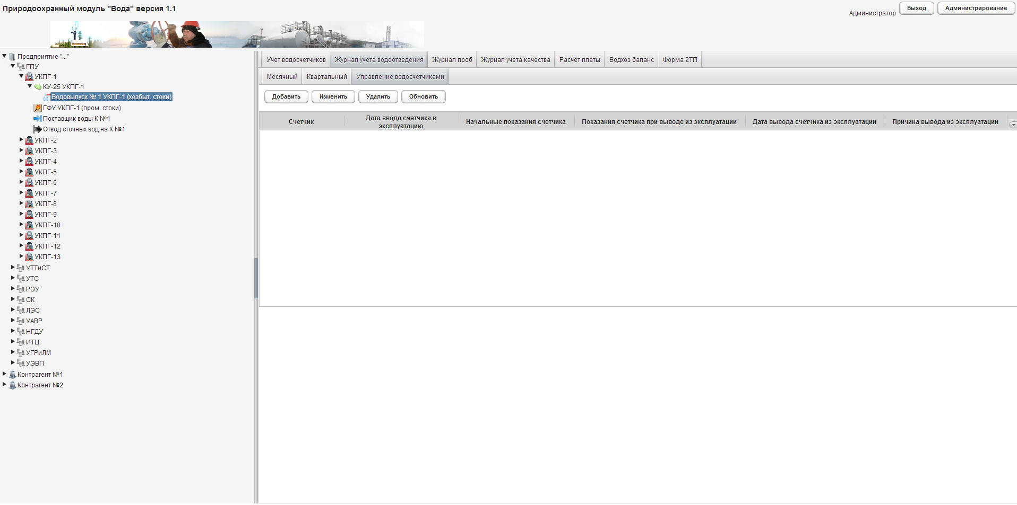
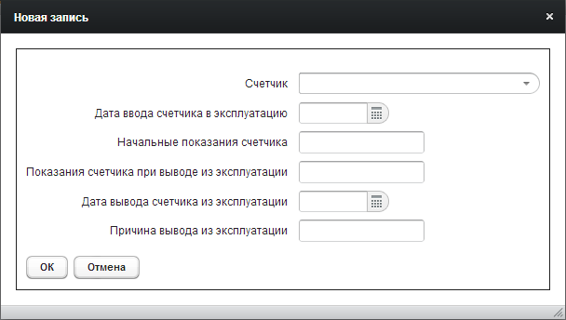

Связь водосчетчика и объекта контроля
01.09.12
0

Slide 8
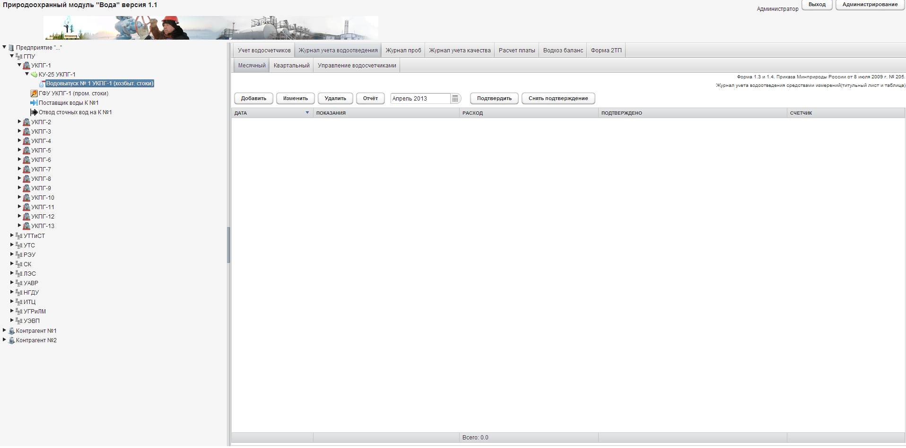
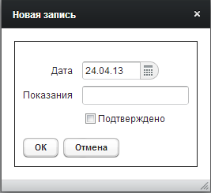
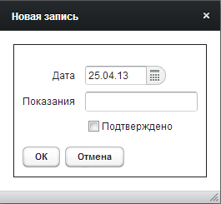
«Журнал учета водоотведения средствами измерений»
(Формы 1.3 и 1.4 приказа Минприроды россии от 08.07.09 г. №205)
12345
12355
V
V

Slide 9
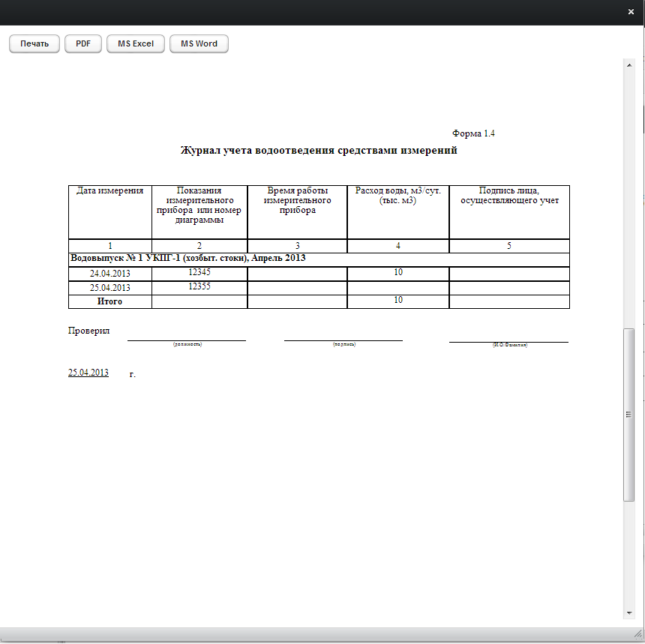
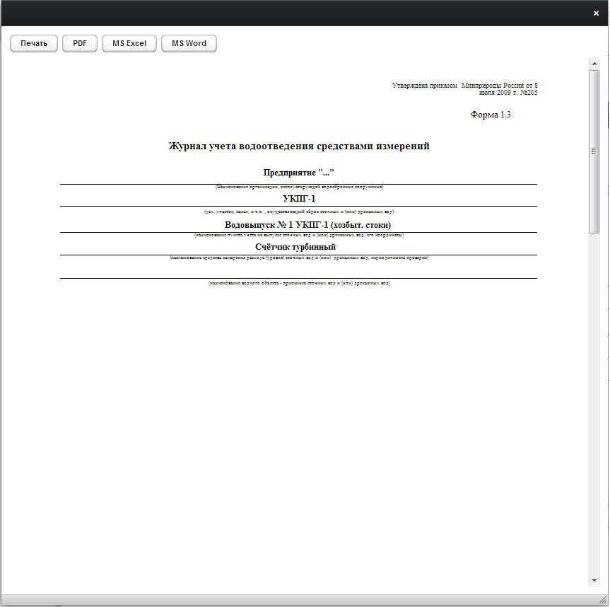
«Журнал учета водоотведения средствами измерений»
(Формы 1.3 и 1.4 приказа Минприроды россии от 08.07.09 г. №205)
V

Slide 10
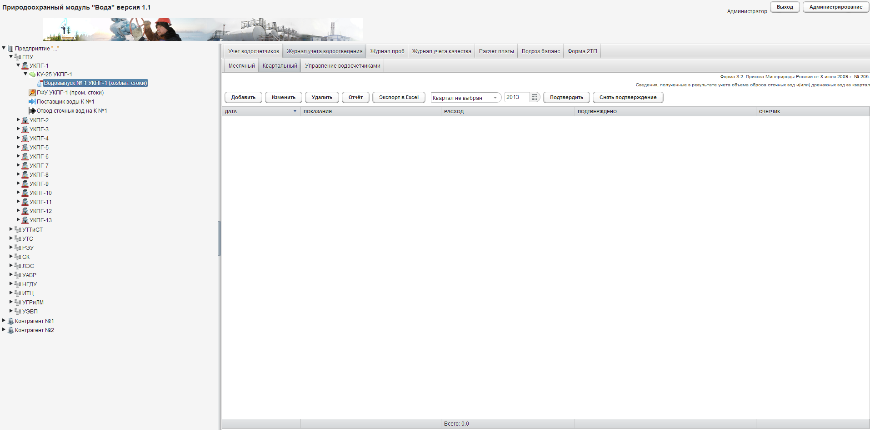

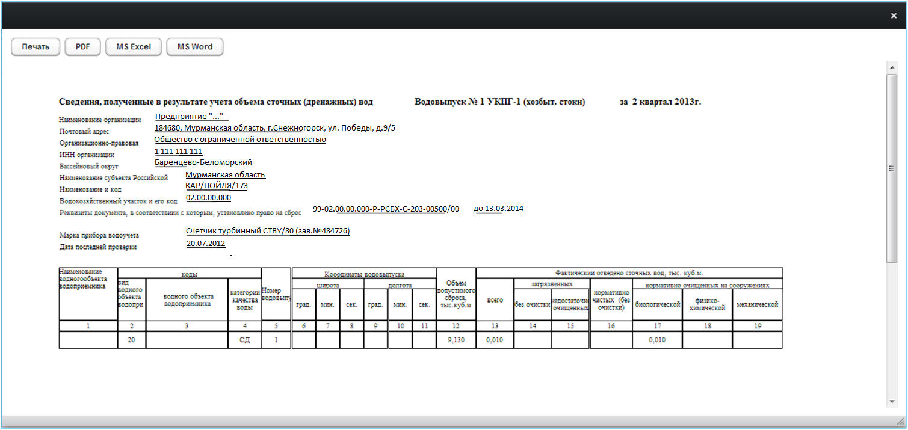
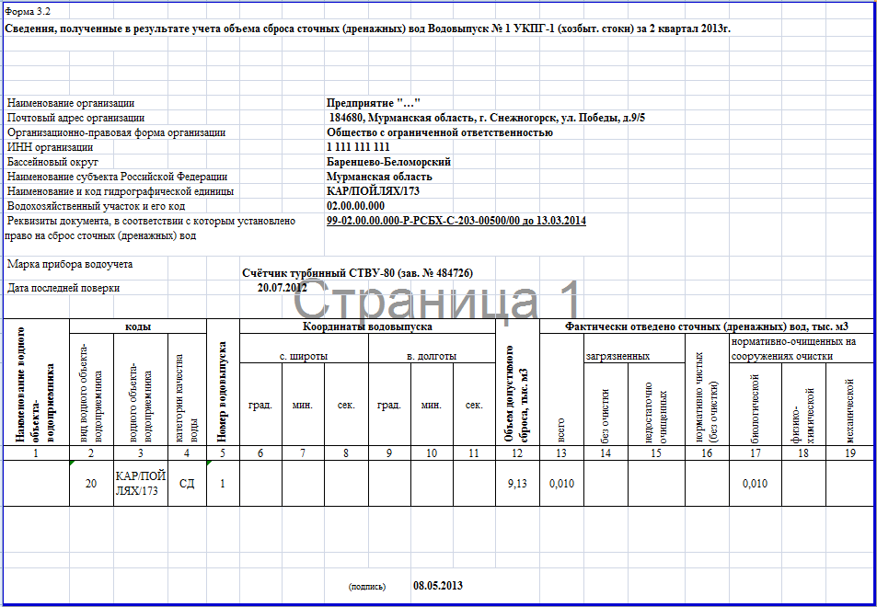
«Сведения, полученные в результате учета объема сброса сточных вод и(или) дренажных вод за квартал»
(Форма 3.2 приказа Минприроды России от 08.07.09 г. №205)
V

Slide 11
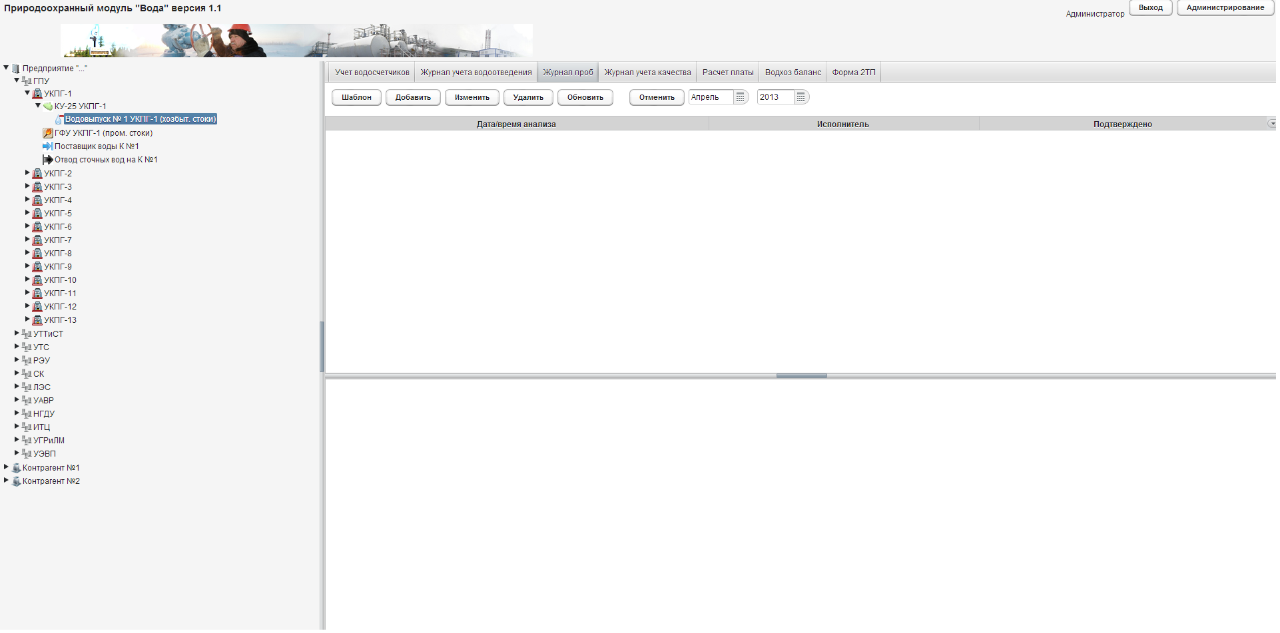
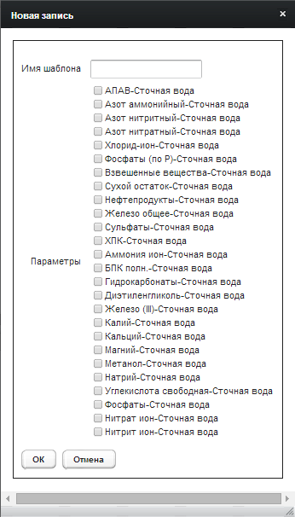
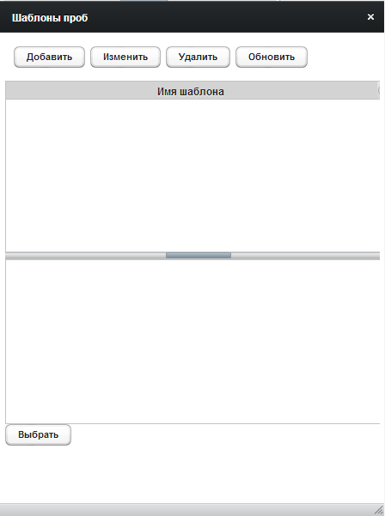
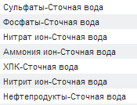
Журнал проб
Шаблон (13 параметров)
V
V
V
V
V
V
V
V
V
V
V
V
V

Slide 12
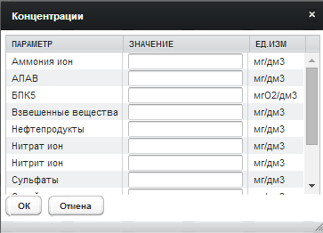
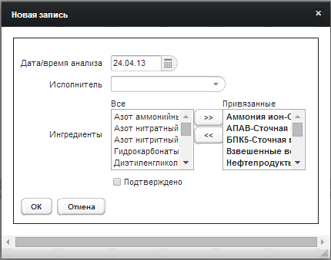
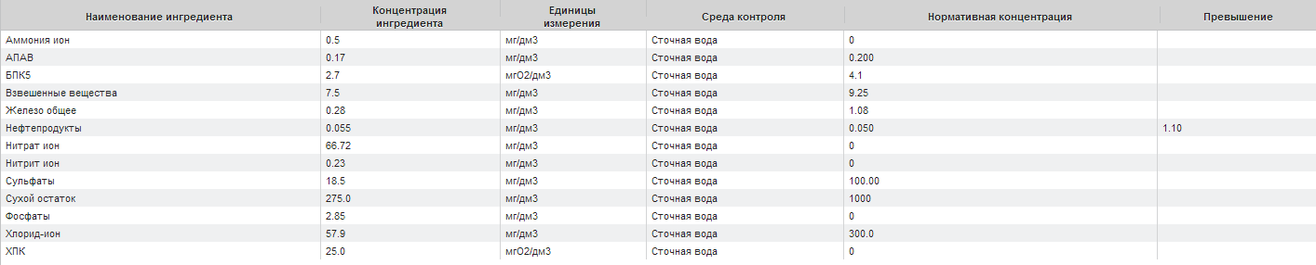
Журнал проб
0,50
0,17
2,7
7,5
0,055
66,72
0,92
V
18,5

Slide 13
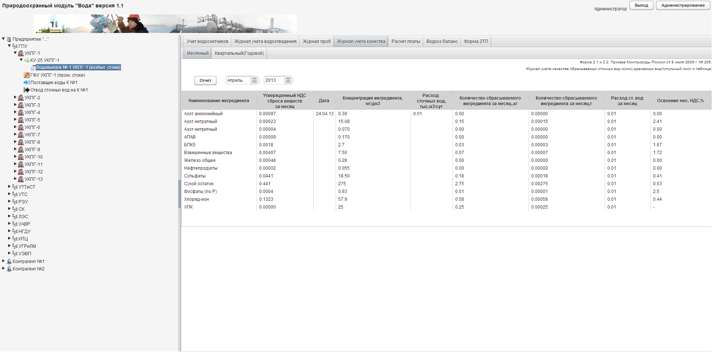
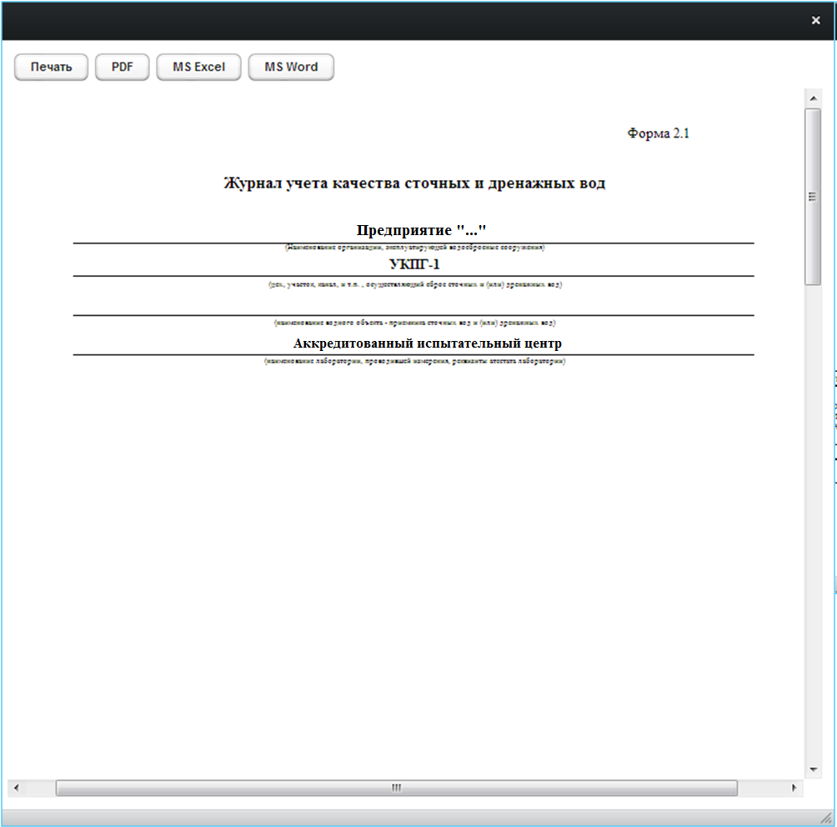

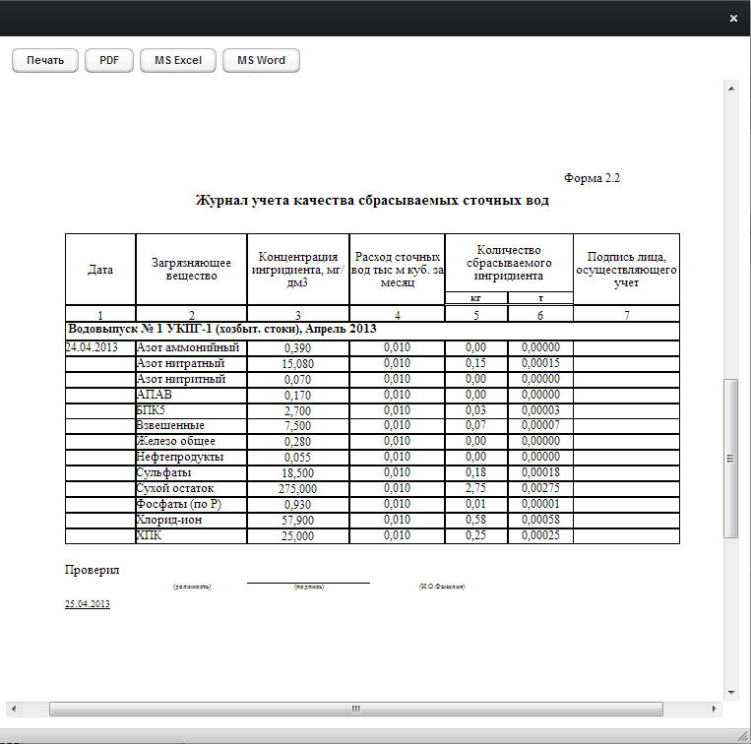
«Журнал учета качества сбрасываемых вод и(или) дренажных вод» (Форма 2.1 и 2.2 приказа Минприроды России от 08.07.09 г. №205)
V

Slide 14
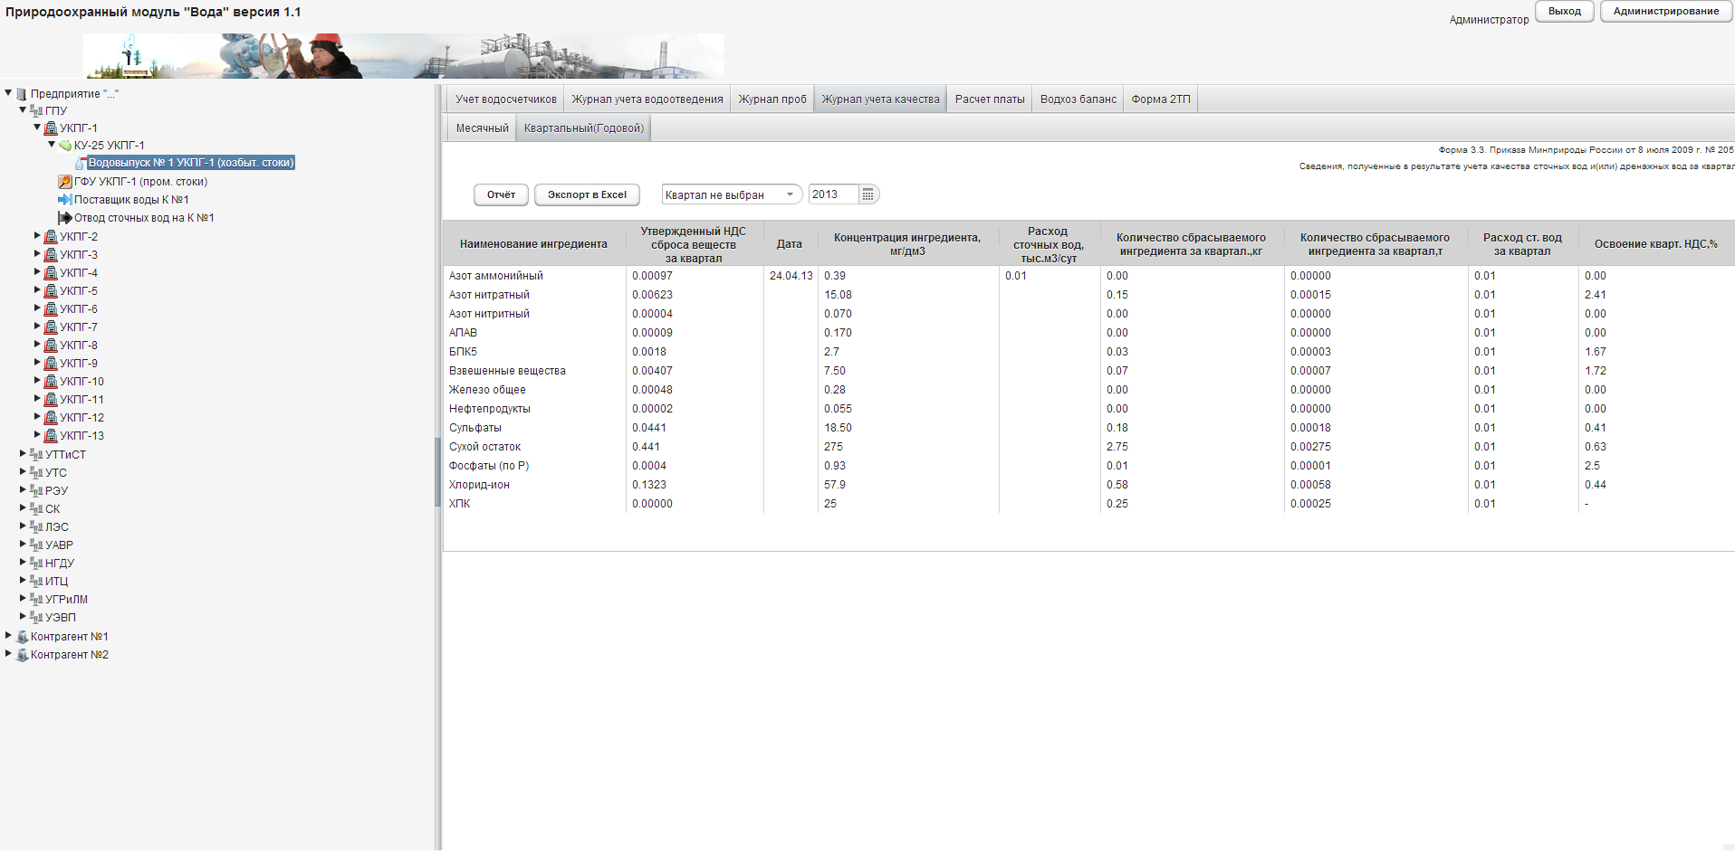
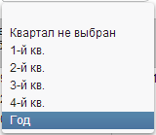
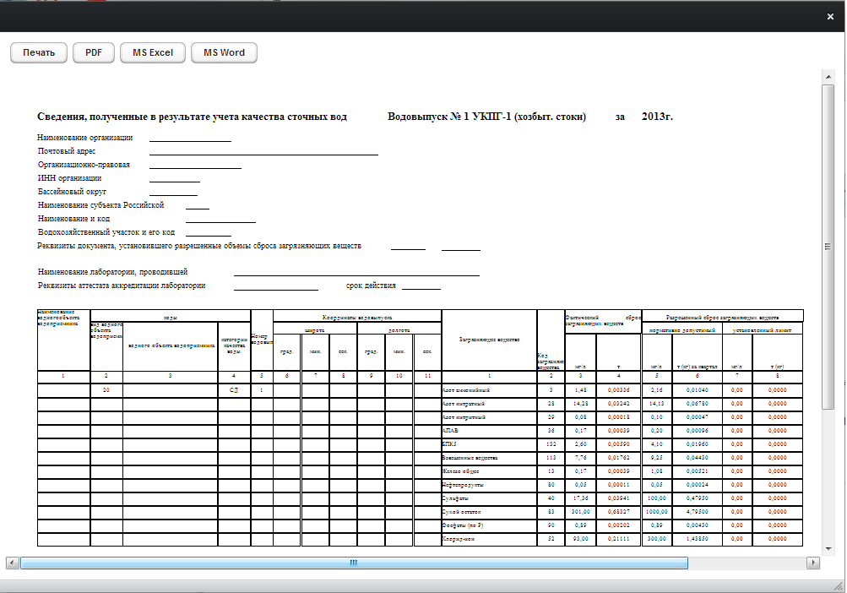
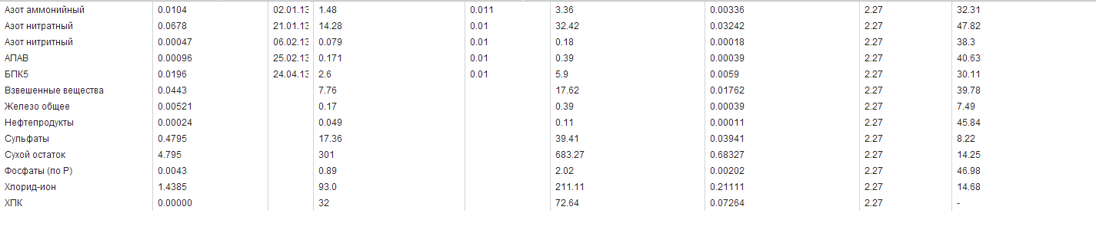
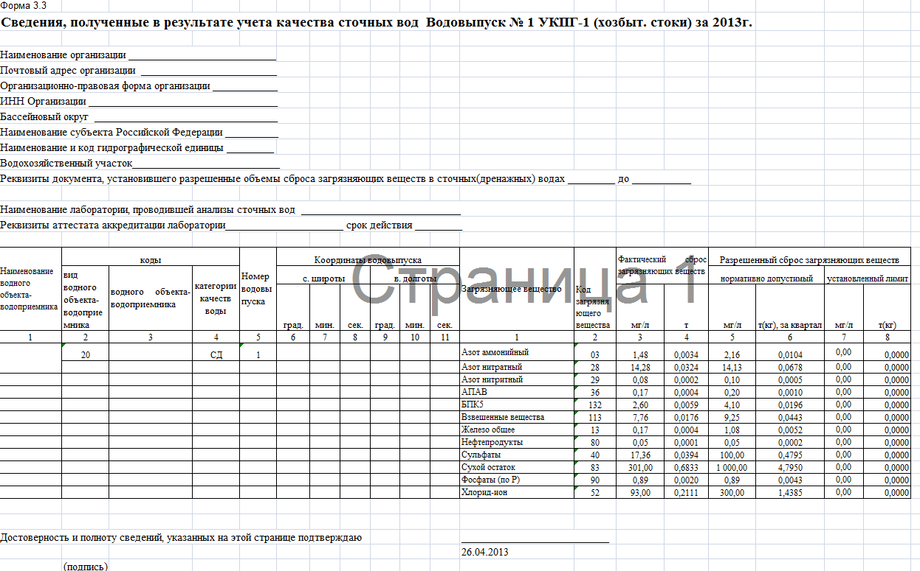
Журнал «Сведения полученные в результате учета качества сточных вод и(или) дренажных вод за квартал»
(Форма 3.3 приказа Минприроды России от 08.07.09 г. №205)
V

Slide 15
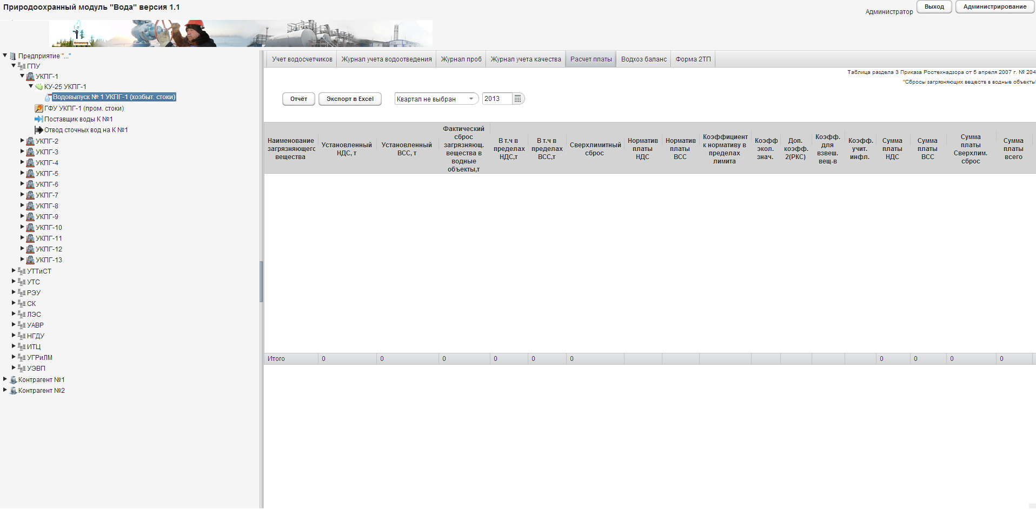
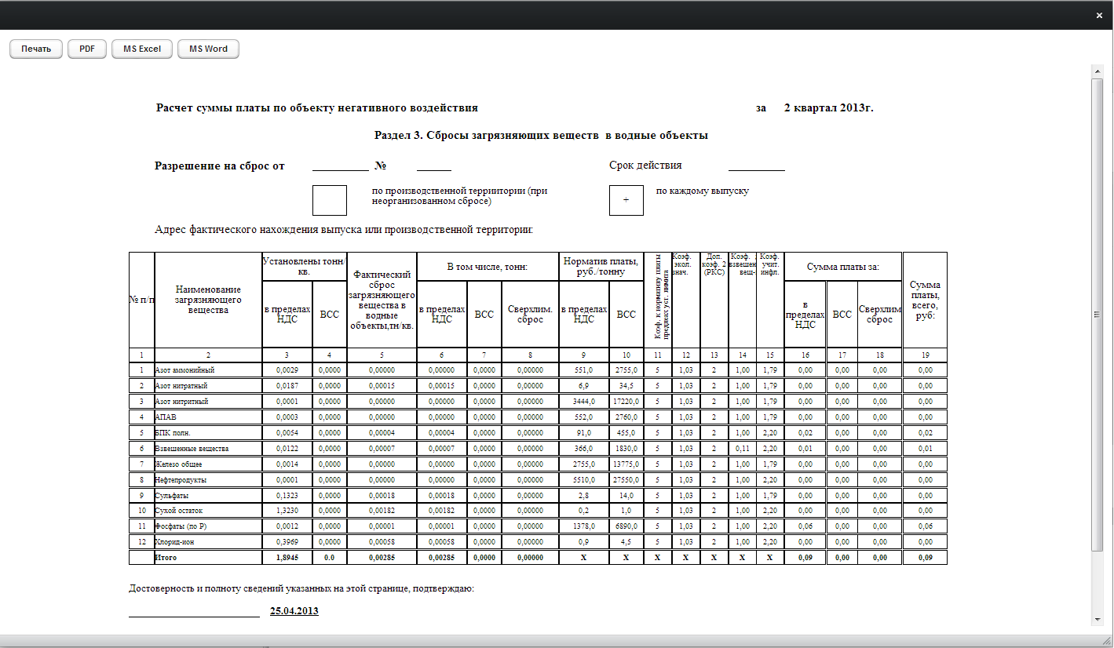
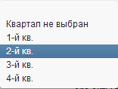
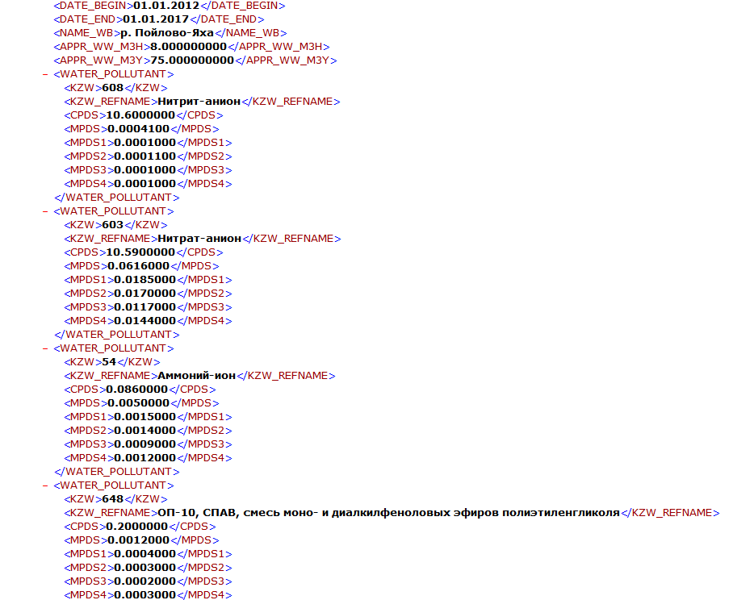
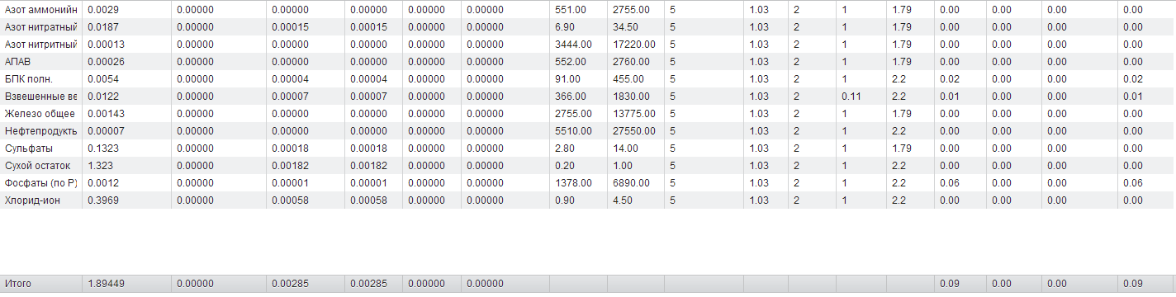
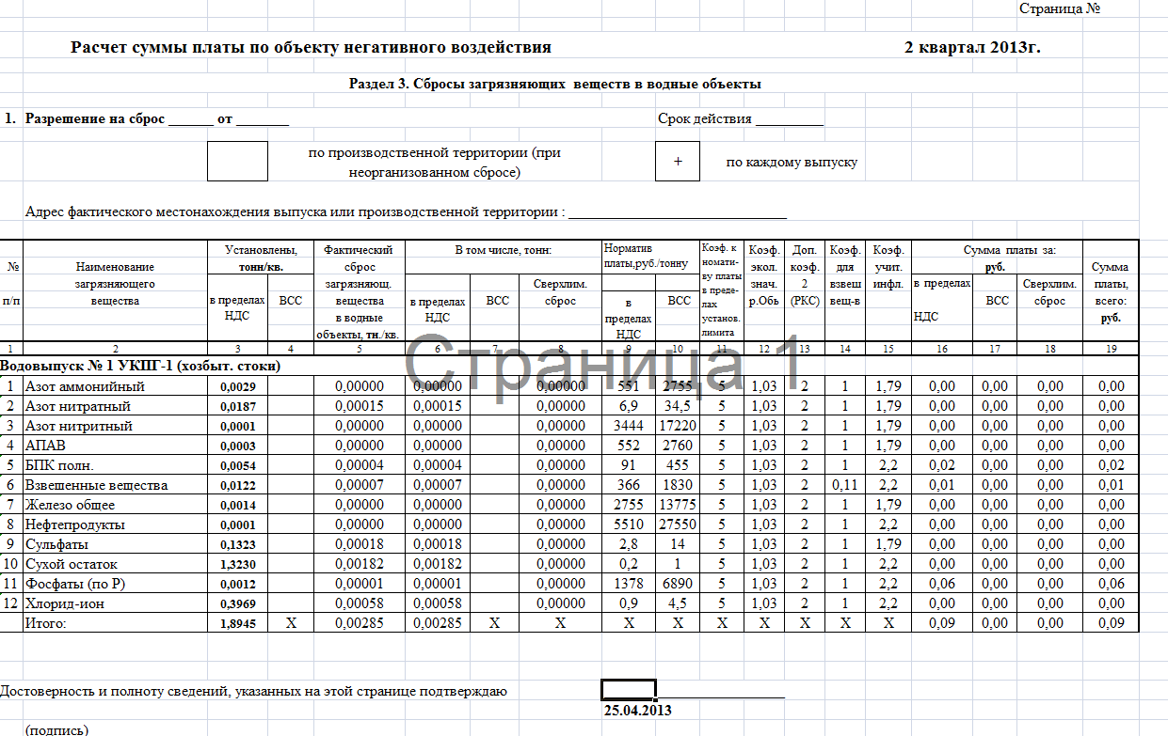


Форма расчета платы
V
Территориальный орган
Росприроднадзора РФ
«Модуль природопользователя»
Прием отчетности через web-портал https://pnv-rpn.ru

Slide 16
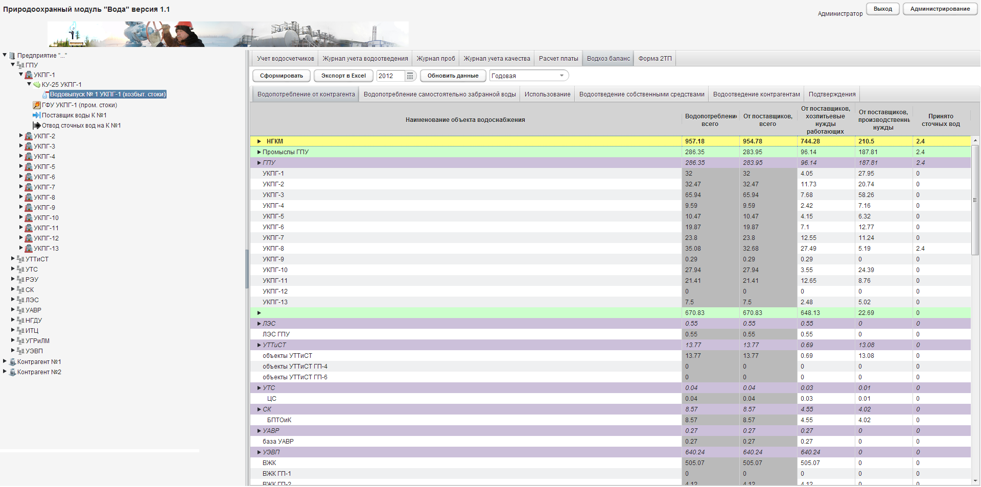
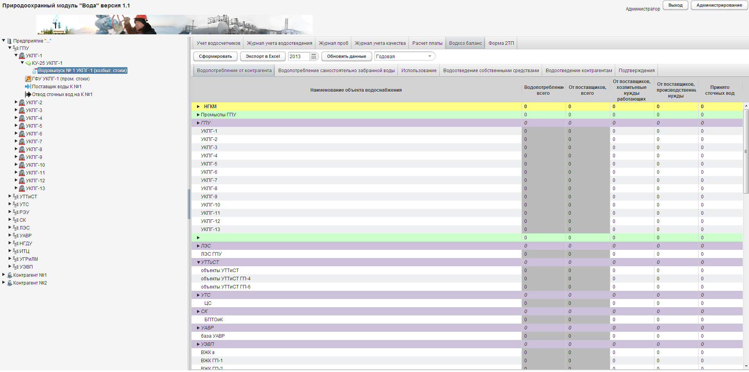

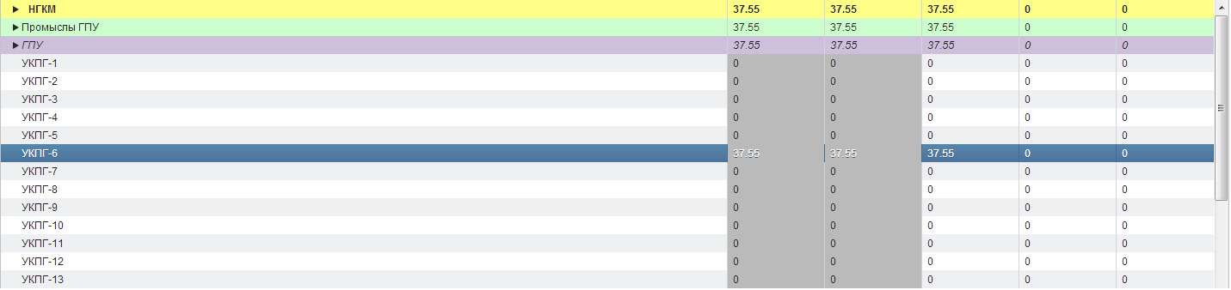
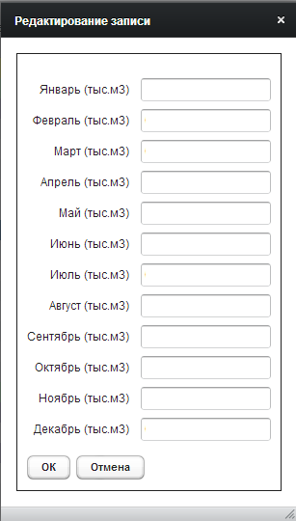
Водохозяйственный баланс
V
2.14
3.21
4.62
4.12
3.15
2.14
1.48
2.15
2.14
4.10
4.14
3.15

Slide 17
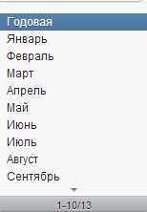
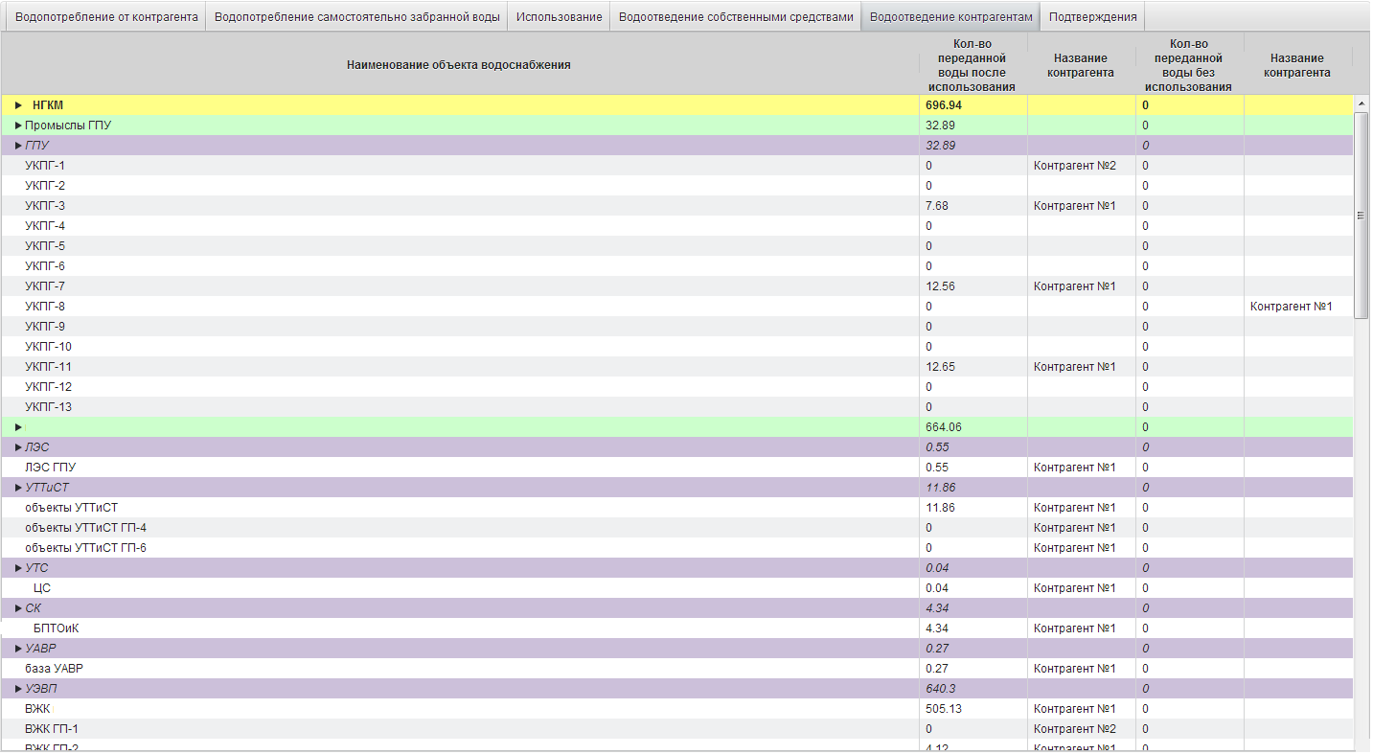
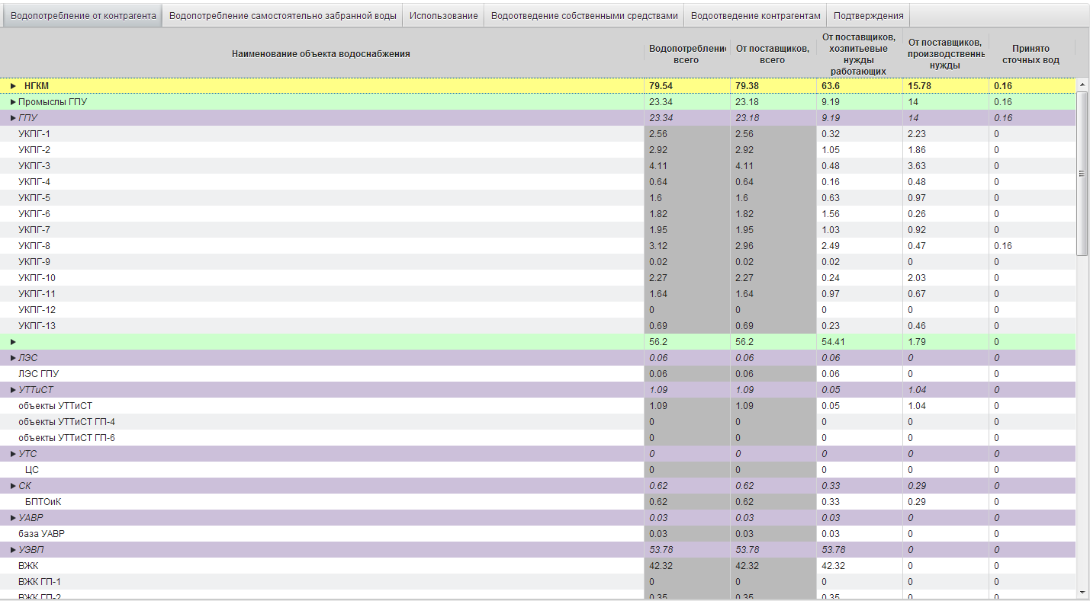
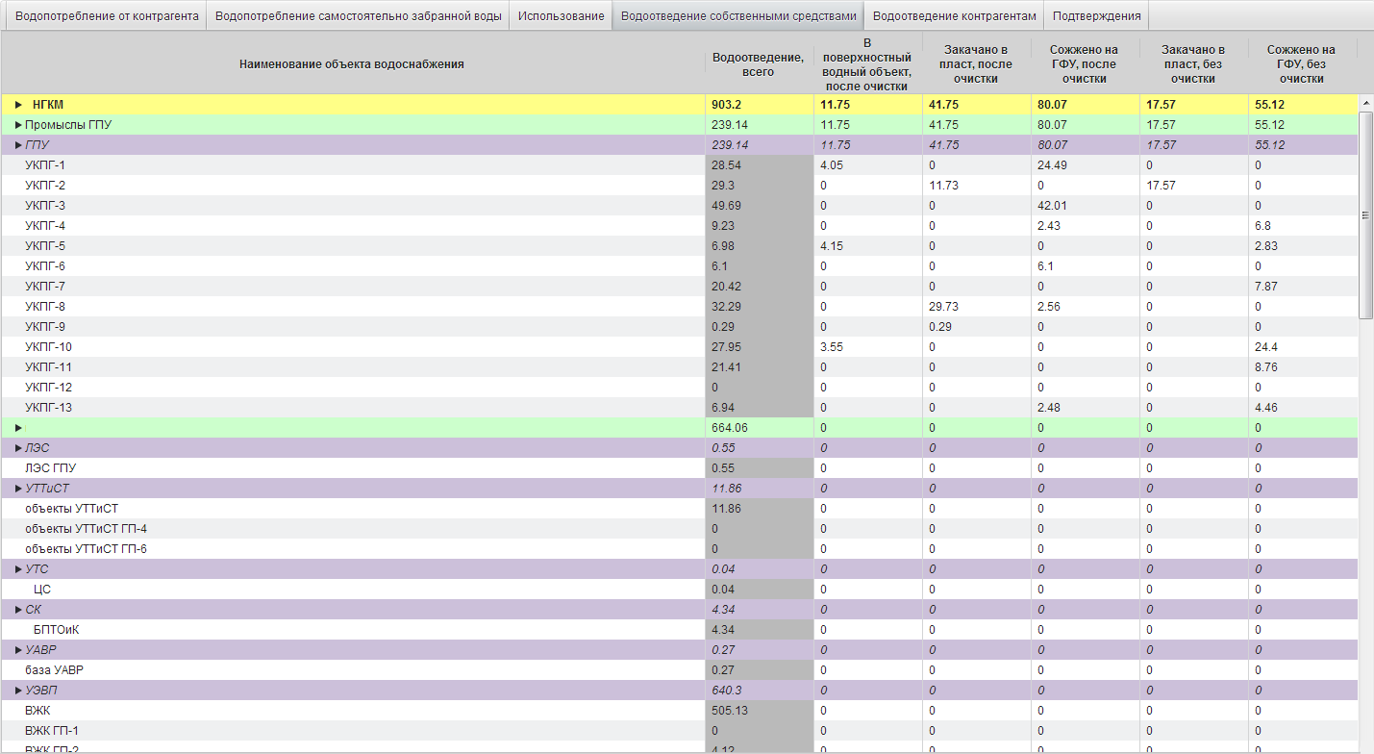




Водохозяйственный баланс

Slide 18

Формирование статистической отчетности

Slide 19













Формирование статистической отчетности

Slide 20






Технические и программные решения
Унификация подходов к формированию природоохранной отчетной документации. Разработка регламентов подготовки и обработки отчетной информации.
Реализация программных механизмов подтверждения (согласования) данных. Использование «двойного фильтра» и других процедур, обеспечивающих ввод и корреляцию данных в системе.
Программные алгоритмы автоматической маршрутизации и обработки данных

Slide 21



Программные инструменты анализа текущих (оперативных) и статистических экологических показателей

Slide 22












Ключевые возможности ПК «Вода»
Доступ к системе на основе web-технологий, через любой интернет-браузер
Возможность коллективной одновременной работы большого количества территориально распределенных пользователей
Масштабируемость системы под любые организационные структуры, проекты, объекты
Аналитическая обработка информации и представление ее в виде схем, диаграмм, гистограмм, таблиц. Конвертирование полученных данных в различные форматы (xls,doc,pdf)

Slide 23
Резюме
Внедрение ИАС УООС как элемента системы управления природоохранной деятельностью предприятия направлено на автоматизацию трудоемких процедур подготовки отчетности и создание единого информационного пространства, обеспечивающего совместную работу сотрудников предприятия, вовлеченных в процесс охраны окружающей среды.
В комплекс работ по созданию ИАС УООС под ключ входит обследование объекта автоматизации, выявление специфических задач, настройка компонентов и баз данных ИАС, тестирование и ввод системы в эксплуатацию, разработка комплекта эксплуатационной документации, обучение пользователей.
В работе используются проприетарные технологии разработки программного обеспечения, хранения и обработки данных (Microsoft .NET, MS SQL Server и.т.д.), а также компоненты и инструментарии со "свободными" (OpenSource) лицензиями - Linux, Java, Tomcat, MySQL , что обеспечивает инвариантность подходов к разработке ИАС УООС
Разрабатываемые ИАС УООС имеют гибкие инструменты настройки и администрирования, что позволяет Заказчику (пользователю) свободно модифицировать систему с учетом изменяющейся организационной структуры, количества и видов контролируемых показателей.

Slide 24
Спасибо за внимание!
Адрес нашего сайта: http://www.diem.ru
24

